Slide 1


Môn Toán- lớp 3
Bài: LUYỆN TẬP trang 33 - 34

Slide 2


Trò chơi

Slide 3





Câu 1: Muốn tính diện tích hình chữ nhật ta làm như thế nào?
Muốn tính diện tích hình chữ nhật ta lấy chiều dài nhân với chiều rộng
A
Muốn tính diện tích hình chữ nhật ta lấy chiều dài nhân với chiều rộng (cùng đơn vị đo)
B

Slide 4
Câu 1: Muốn tính diện tích hình vuông ta làm như thế nào?
Muốn tính diện tích hình vuông ta lấy độ dài một cạnh nhân với 4
A
Muốn tính diện tích hình vuông ta lấy độ dài một cạnh nhân với chính nó
B

Slide 5

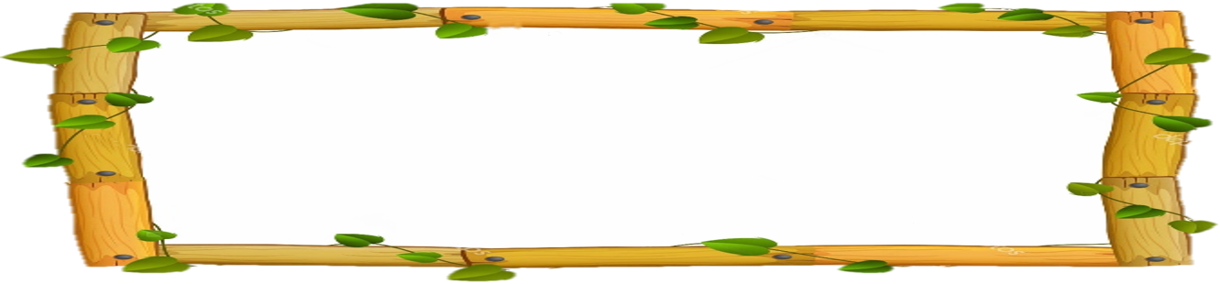
LUYỆN TẬP

Slide 6

Thứ ..., ngày ... tháng ... năm 20...
Toán
Luyện tập
Bài 1: Hình H gồm một hình vuông ABCD và hình chữ nhật DMNP như hình bên.
a) Tính diện tích hình vuông ABCD và hình chữ nhật DMNP.
b) Tính diện tích hình H.
A
B
7cm
D
C
M
9cm
P
N
20cm
Hình H

Slide 7
Toán
Luyện tập
Luyện tập
Bài 1:
a) Tính diện tích hình vuông ABCD và hình chữ nhật DMNP.
Bài giải
Diện tích hình vuông ABCD là: 7 x 7 = 49 (cm²)
Diện tích hình chữ nhật DMNP là:
20 x 9 = 180 (cm²)
Đáp số: Hình vuông: 49 cm²
Hình chữ nhật:180 cm²

Slide 8
Toán
Luyện tập
Bài 1:
b) Tính diện tích hình H.
Bài giải
Diện tích hình H là:
49 + 180 = 229 (cm²)
Đáp số: 229 cm²

Slide 9
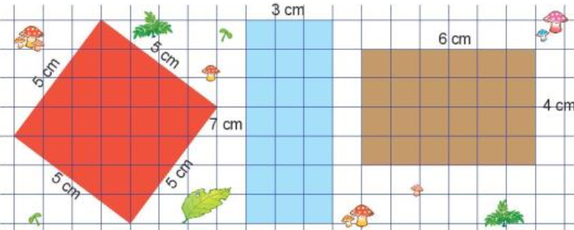
Toán
Luyện tập
Bài 2: Ba bác kiến rào đất để trồng nấm. Kiến lửa rào mảnh đất màu đỏ. Kiến gió rào mảnh đất màu xanh. Kiến bọ dọt rào mảnh đất màu nâu.

Slide 10
Toán
Luyện tập
Bài 2: Ba bác kiến rào đất để trồng nấm. Kiến lửa rào mảnh đất màu đỏ. Kiến gió vào mảnh đất màu xanh. Kiến bọ dọt rau mảnh đất màu nâu.
Mảnh đất
Đỏ
Xanh
Nâu
Chu vi (cm)
20 cm
20 cm
20 cm
Diện tích (cm²)
25 cm²
24 cm²
21 cm²

Slide 11
Toán
Luyện tập
Bài 3: Diện tích tấm bìa hình vuông gấp đôi diện tích miếng bìa màu đỏ.
Diện tích tấm bìa hình vuông là ? cm²
3cm
6cm

Slide 12
Toán
Luyện tập
Bài 3: Diện tích tấm bìa hình vuông gấp đôi diện tích miếng bìa màu đỏ.
Diện tích tấm bìa hình vuông là ? cm²
Bài giải
Diện tích tấm bìa màu đỏ là:
6 x 3 = 18 (cm²)
Diện tích tấm bìa hình vuông là:
18 x 2 = 36 (cm²)
Đáp số: 36 cm²

Slide 13
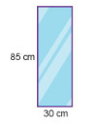
Toán
Luyện tập
Bài 4: Số?
Có một tấm kính lớn như hình vẽ bên. Người ta cắt ra 3 tấm kính hình chữ nhật để lắp vào cửa chớp, mỗi tấm kính có chiều dài 80 cm, chiều rộng 10 cm. Phần kính còn lại có diện tích là cm²
?

Slide 14
Toán
Luyện tập
Toán
Diện tích hình vuông
Bài 4:
Bài giải
Diện tích của tấm kính lớn là:
85 x 30 = 2550 (cm²)
Diện tích mỗi tấm kính cắt đi là:
80 x 10 = 800 (cm²)
Diện tích 3 tấm kính cắt đi là:
800 x 3 = 2400 (cm²)
Diện tích phần tấm kính còn lại là:
2550 – 2400 = 150 (cm²)
Đáp số: 150 cm²
* Muốn tính diện tích hình vuông ta lấy độ dài một cạnh nhân với chính nó.

Slide 15





Chúc các em chăm ngoan,
học giỏi

